Slide 1
全球暖化大作戰
救救北極熊
下一頁
結束

Slide 2
全球暖化的影響
地球溫度的改變，氣象異常、水災、旱災、傳染病散播、物種滅絕...等等，正影響著全世界。
救救我！
上一頁
下一頁
結束

Slide 3
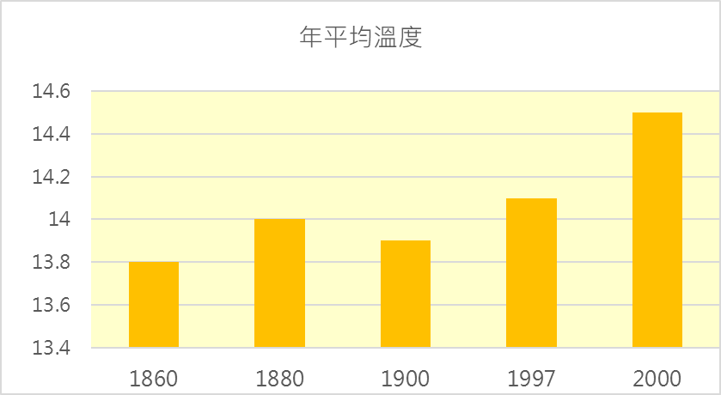
全球溫度上升統計表
上一頁
下一頁
結束

Slide 4

全球暖化的主因
人類的文明與科技，像汽車、工廠、飛機、發電廠……等等，燃燒排放，讓地球在很短的時間內，出現了快速暖化的情形。
上一頁
下一頁
結束

Slide 5
十件我們能做的事
方法 | 口訣
節能減碳救地球 | 冷氣控溫不外洩
 | 隨手關燈拔插頭
 | 省電燈具更省錢
 | 節能省水看標章
 | 鐵馬步行兼保健
 | 每週一天不開車
 | 選車用車助減碳
 | 多吃蔬食少吃肉
 | 自備杯筷帕與袋
 | 惜用資源顧地球
上一頁
下一頁
結束

Slide 6
保護地球 人人有責
我們每個人都是全球暖化的元兇，可是每個人也都是能對抗全球暖化的解救者！一起來努力減碳節能吧！
更詳盡的全球暖化資訊：
公共電視台-對抗暖化 寶貝臺灣
上一頁
結束

